Slide 1
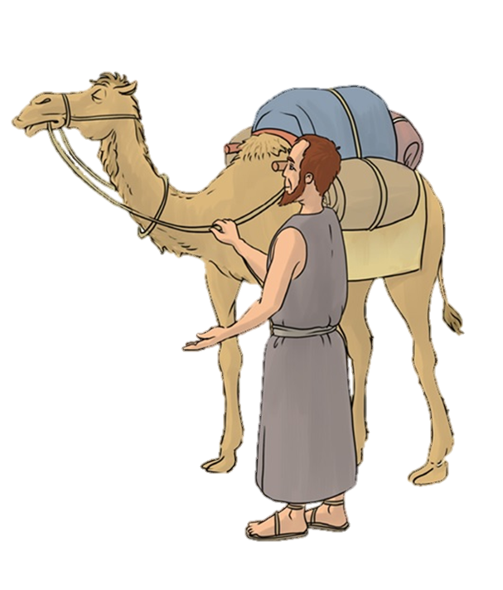
A szolga útja
DIGITÁLIS HITTANÓRA
Kedves Szülők!
Kérjük, hogy segítsenek a gyermeküknek a hittanóra tananyagának az elsajátításában!
A digitális hittanórán szükség
lesz az alábbiakra:
Internet kapcsolat
Hangszóró vagy fülhallgató a hanganyaghoz
Hittan füzet, vagy papír lap
Ceruza, vagy toll, színes ceruzák
Kérem, hogy indítsák el a diavetítést!
(A linkekre így tudnak rákattintani!)
Javaslat: A PPT fájlok megjelenítéséhez használják a WPS Office ingyenes verzióját (Letölthető innen: WPS Office letöltések ). Az alkalmazás elérhető Windows-os és Android-os platformokra is!

Slide 2


Áldás, békesség!
Kezdd a digitális hittanórát az óra eleji imádsággal!

Slide 3

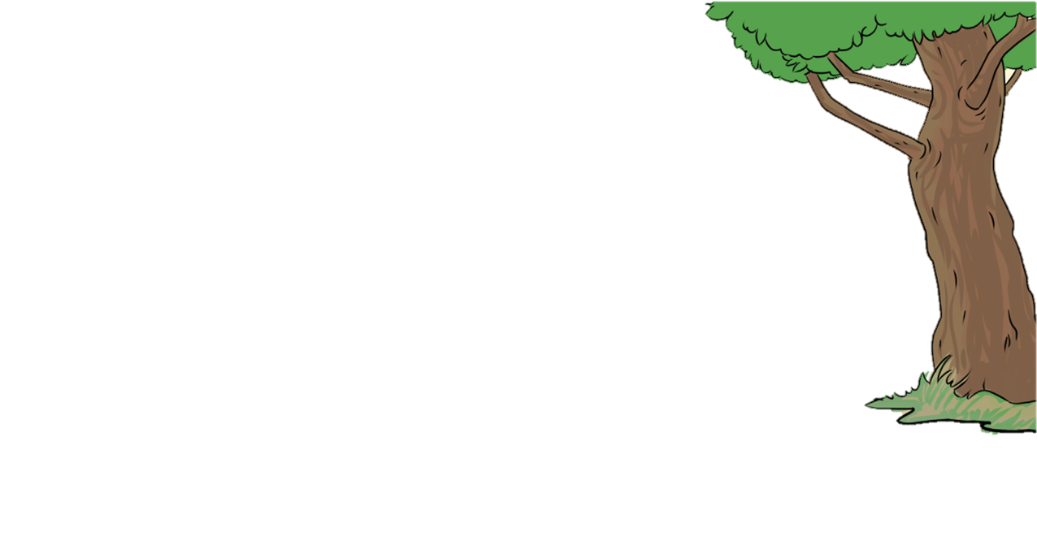
Játsszunk!
Hideg, meleg, tűz!
A következő képen elrejtettünk egy tárgyat.
Úgy találhatod meg, ha követed az utasításokat.
Bökj rá a képen látható dolgokra szépen lassan, egymás után, amíg meg nem találod az elrejtett tárgyat!
Ha távolodsz a tárgytól, akkor azt olvashatod, hogy: HIDEG.
Ha közeledsz, akkor azt, hogy: MELEG.
Amikor megtaláltad: TŰZ.
Jó keresgélést!

Slide 4
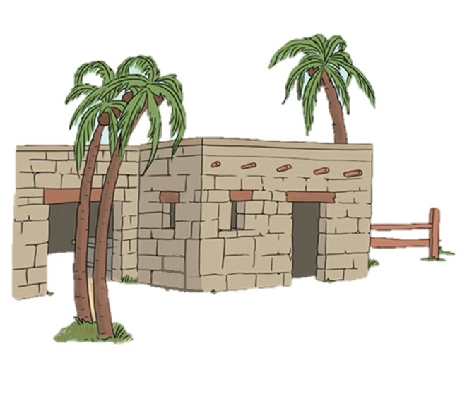
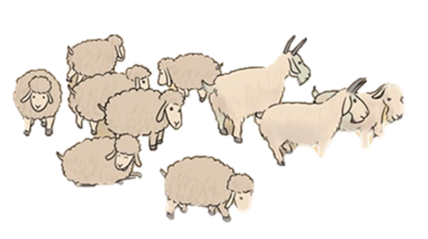
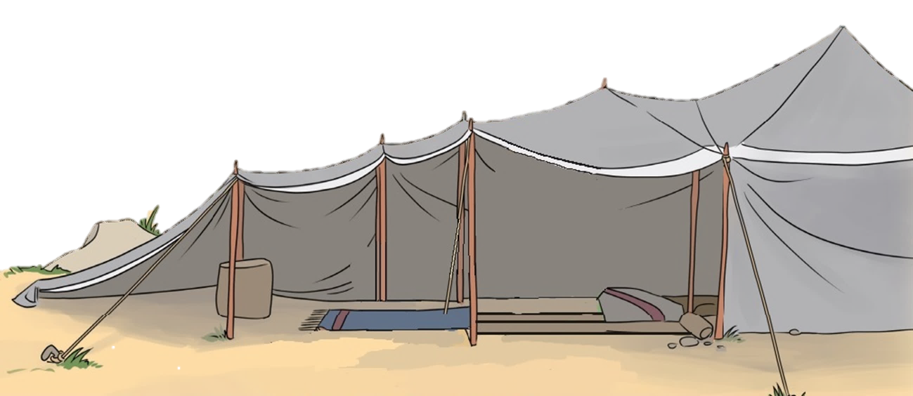
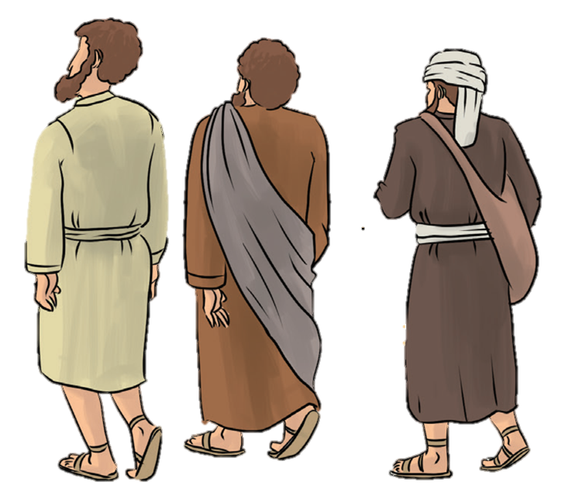
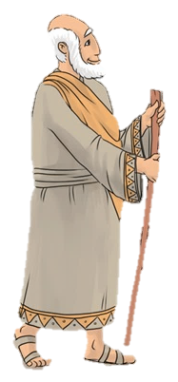
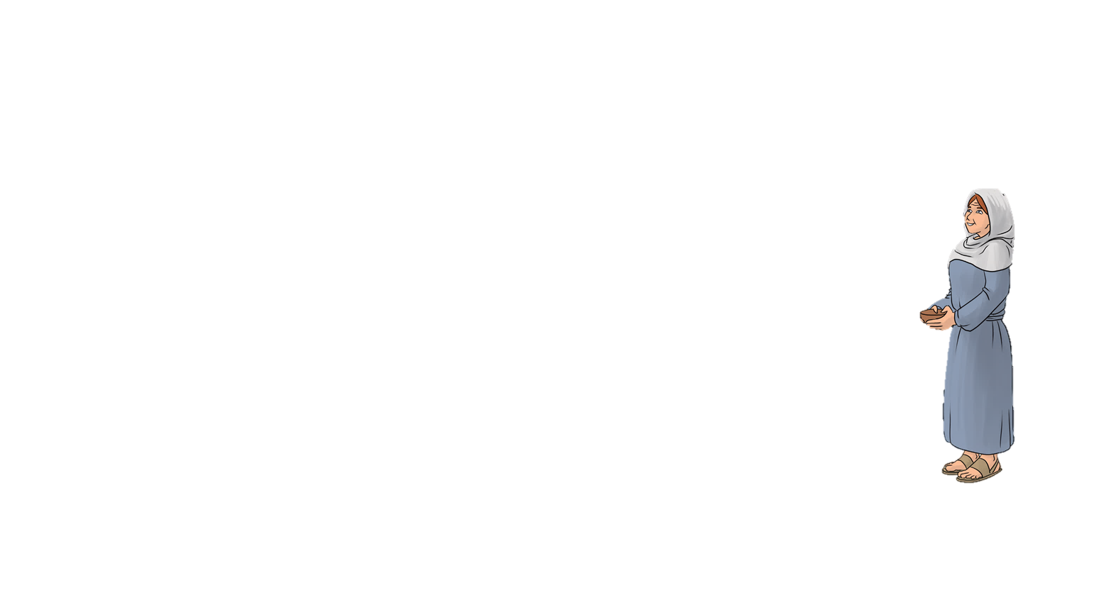
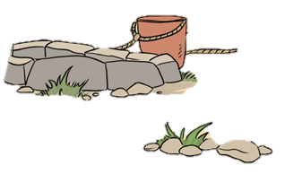

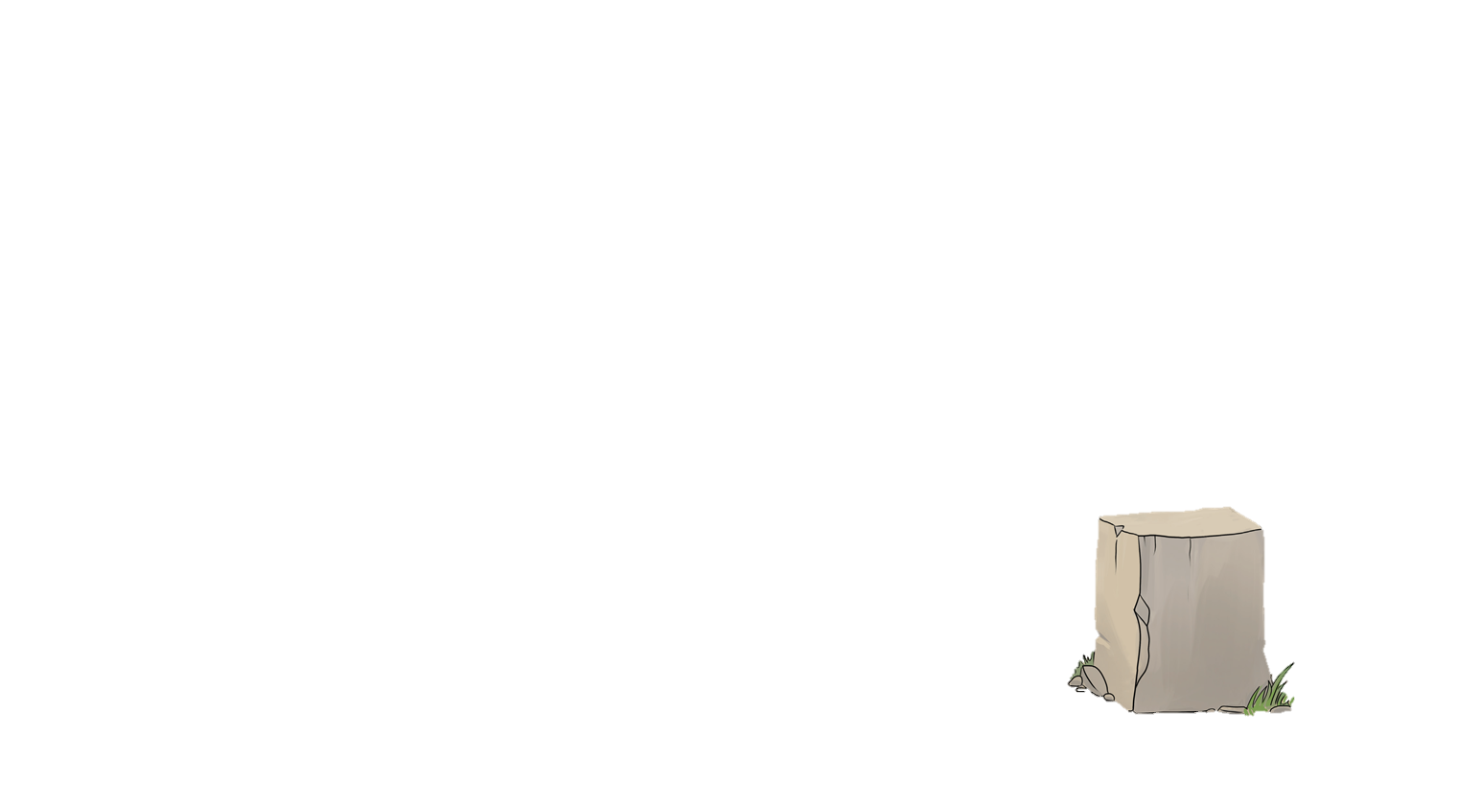
HIDEG
HIDEG
HIDEG
HIDEG
HIDEG
MELEG
MELEG
HIDEG
MELEG
MELEG
HIDEG
TŰZ
MELEG

Slide 5

Ügyes vagy!
Milyen érzés volt teljesíteni a feladatot?
Figyelj mai történetünkre és fedezd fel a hasonlóságokat a játék és az események között!

Slide 6

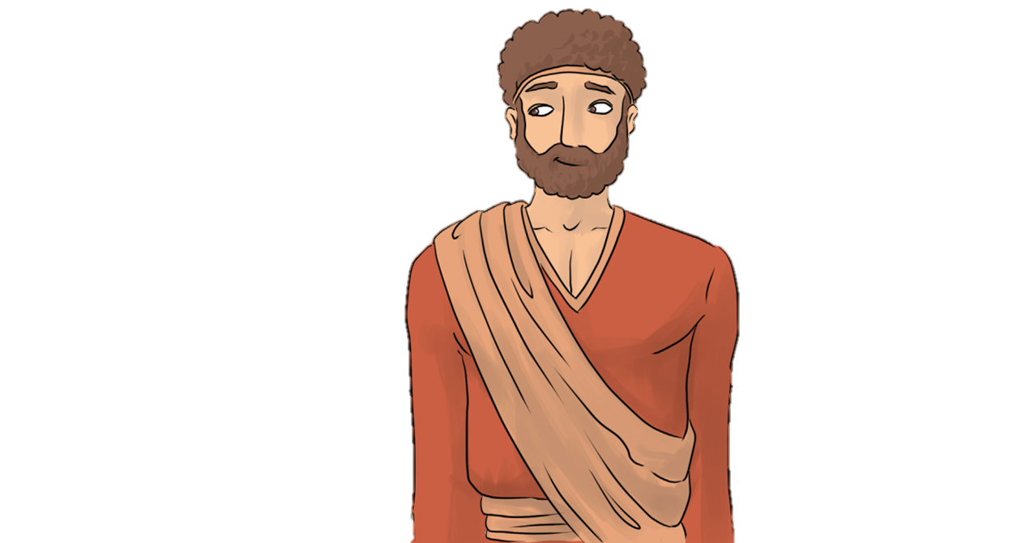
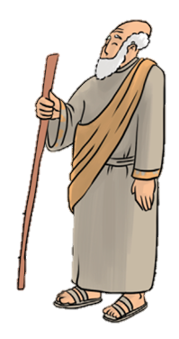
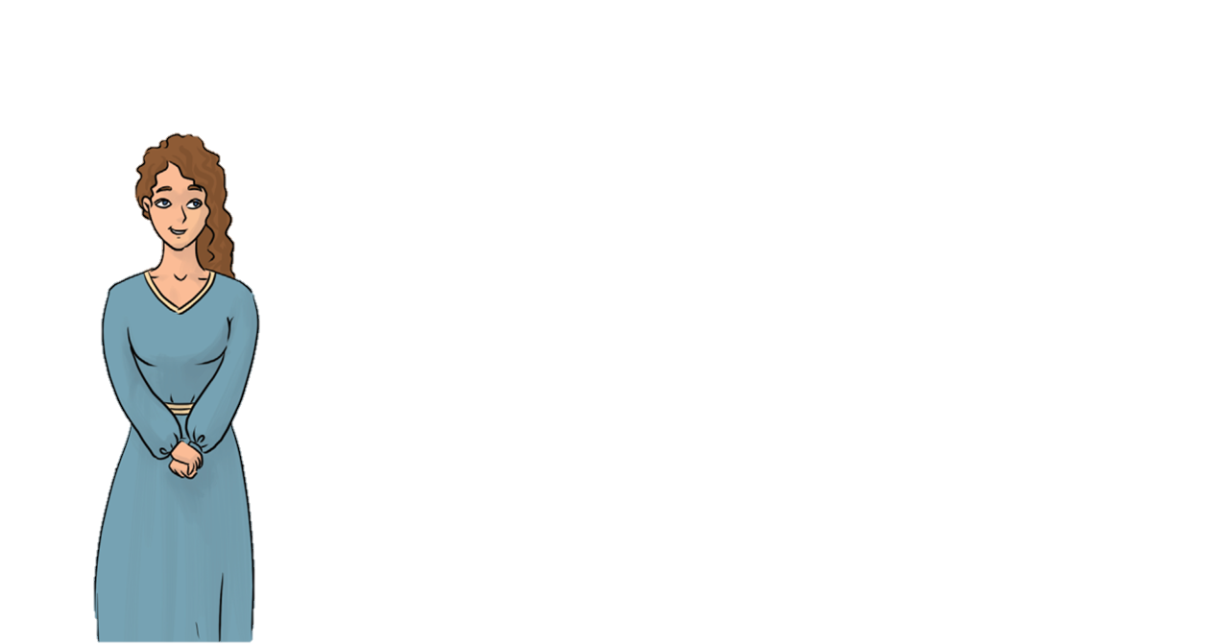
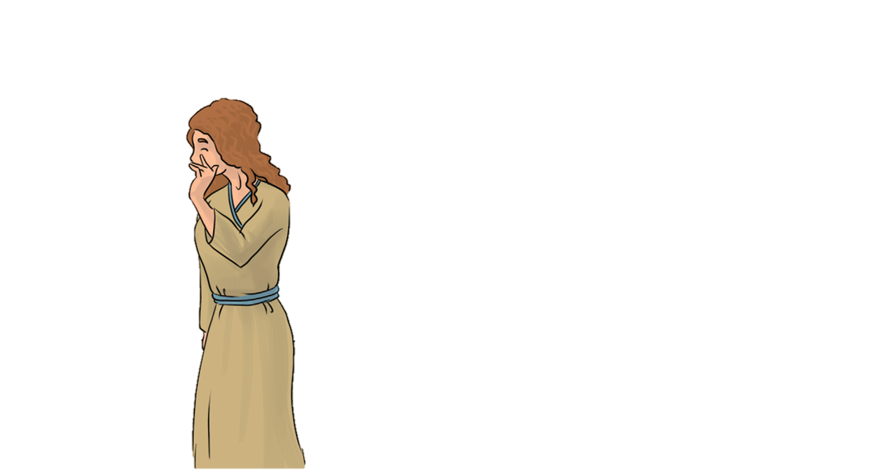
A fiam már felnőtt férfi.
Feleséget kell neki hozatni a hazámból!
Ahogy telt-múlt az idő, Ábrahám egyre gyakrabban így tűnődött:

Slide 7
De őt nem engedhetem oda.
A szolgámat küldöm el.

Slide 8
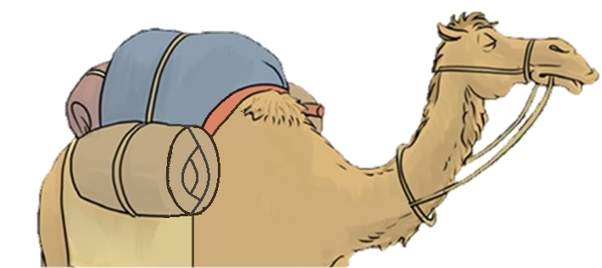
A szolga gazdag ajándékokat rakott tevéire.
Így indult vissza, Ábrahám rokonainak földjére.

Slide 9
Amikor megérkezett, megállt egy kútnál.
Lányok jöttek a kúthoz vízért.

Slide 10
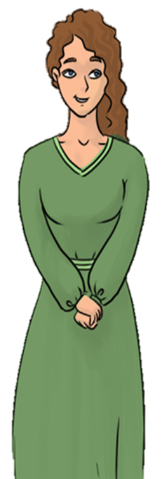

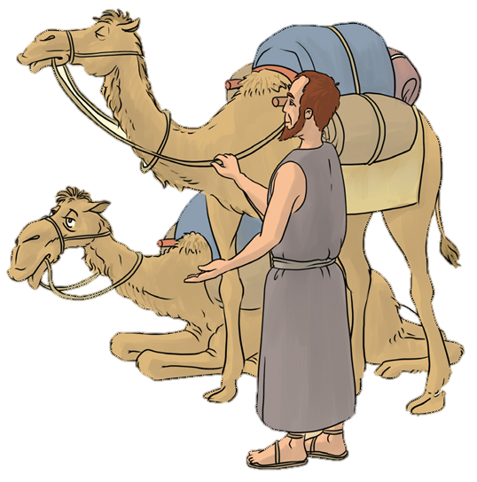
Istenem, kérlek adj jelet!
Melyikük lenne Izsákhoz illő?
Az legyen a feleségnek való lány, aki szívesen ad inni nekem és a tevéimnek. Ámen.

Slide 11
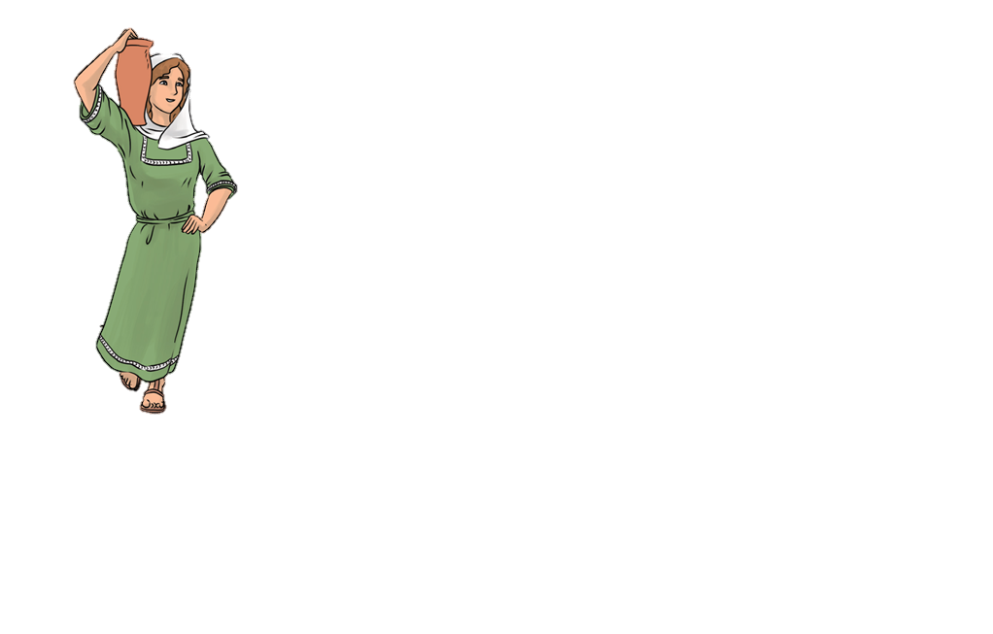
Imádsága után egy Rebeka nevű lány merített vizet a kútból.
Ő lesz az!
Már hazafelé indult, amikor a szolga megszólította.
Kérlek, hadd igyak egy kortyot!
Igyál csak! Sőt, még a tevéidnek is merítek!

Slide 12
Hazáig kísérték a kedves lányt.

Slide 13

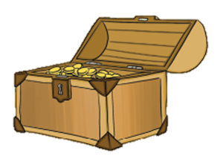
Rebeka rokonai behívták a házukba.
Még vacsorával is megkínálták.
A szolga töviről hegyire elmesélte utazásának célját.
Aztán átadta nekik Ábrahám ajándékait.

Slide 14
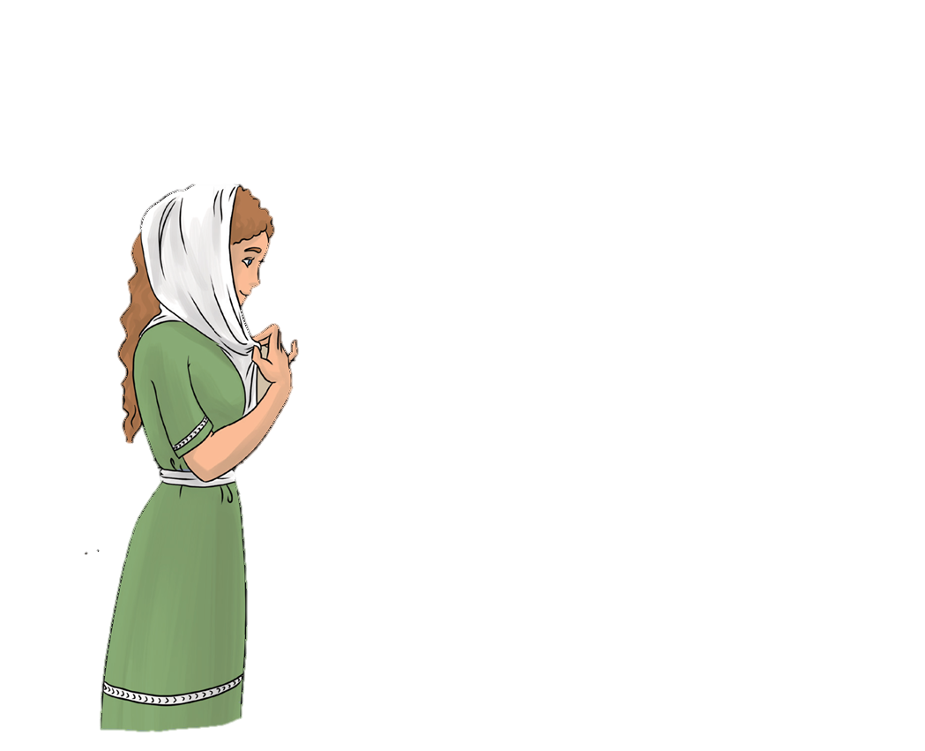
Elengedjük, ha Rebeka is akarja!
Elengeditek
velem Rebekát, hogy Izsák felesége legyen?
Elmegyek!
Miután Rebeka beleegyezett, útnak indultak.

Slide 15
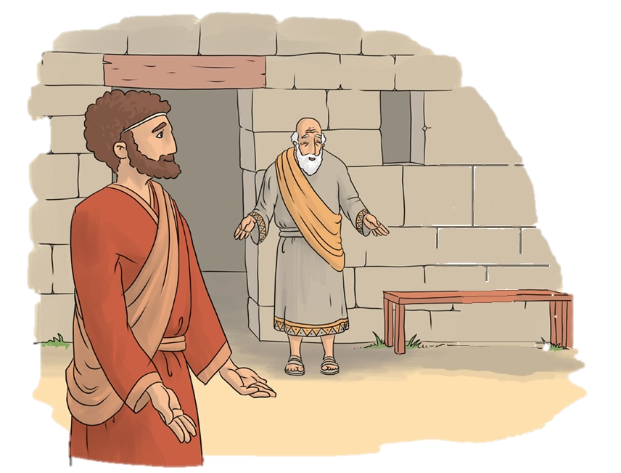
Amikor megérkeztek, a szolga örömmel mutatta be a lányt.
Izsák és Rebeka megszerették egymást.
Igazi boldog pár lettek.
Tudod-e?
Amikor egy fiú és egy lány összeházasodik, Isten előtt fogadalmat tesznek, hogy ezentúl összetartoznak.
Isten szemében is egy pár lesznek.

Slide 16

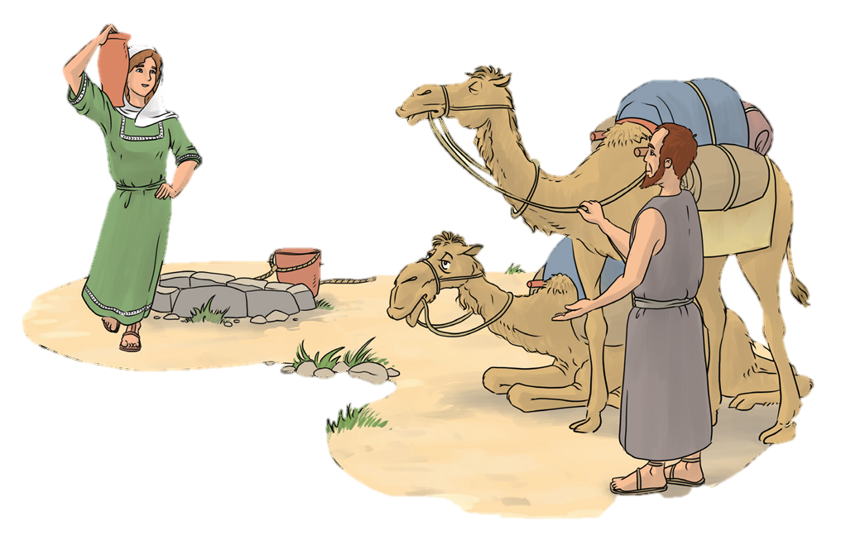
Ábrahám szolgája nagyon fontos feladatot kapott urától:
Feleséget kellett hoznia Izsáknak.
Amikor rátalált Rebekára, nagyon boldog volt.
Örömében tudod mit mondott?
Kattints ide, fejtsd meg a titkosírást! És megkapod a választ.

Slide 17
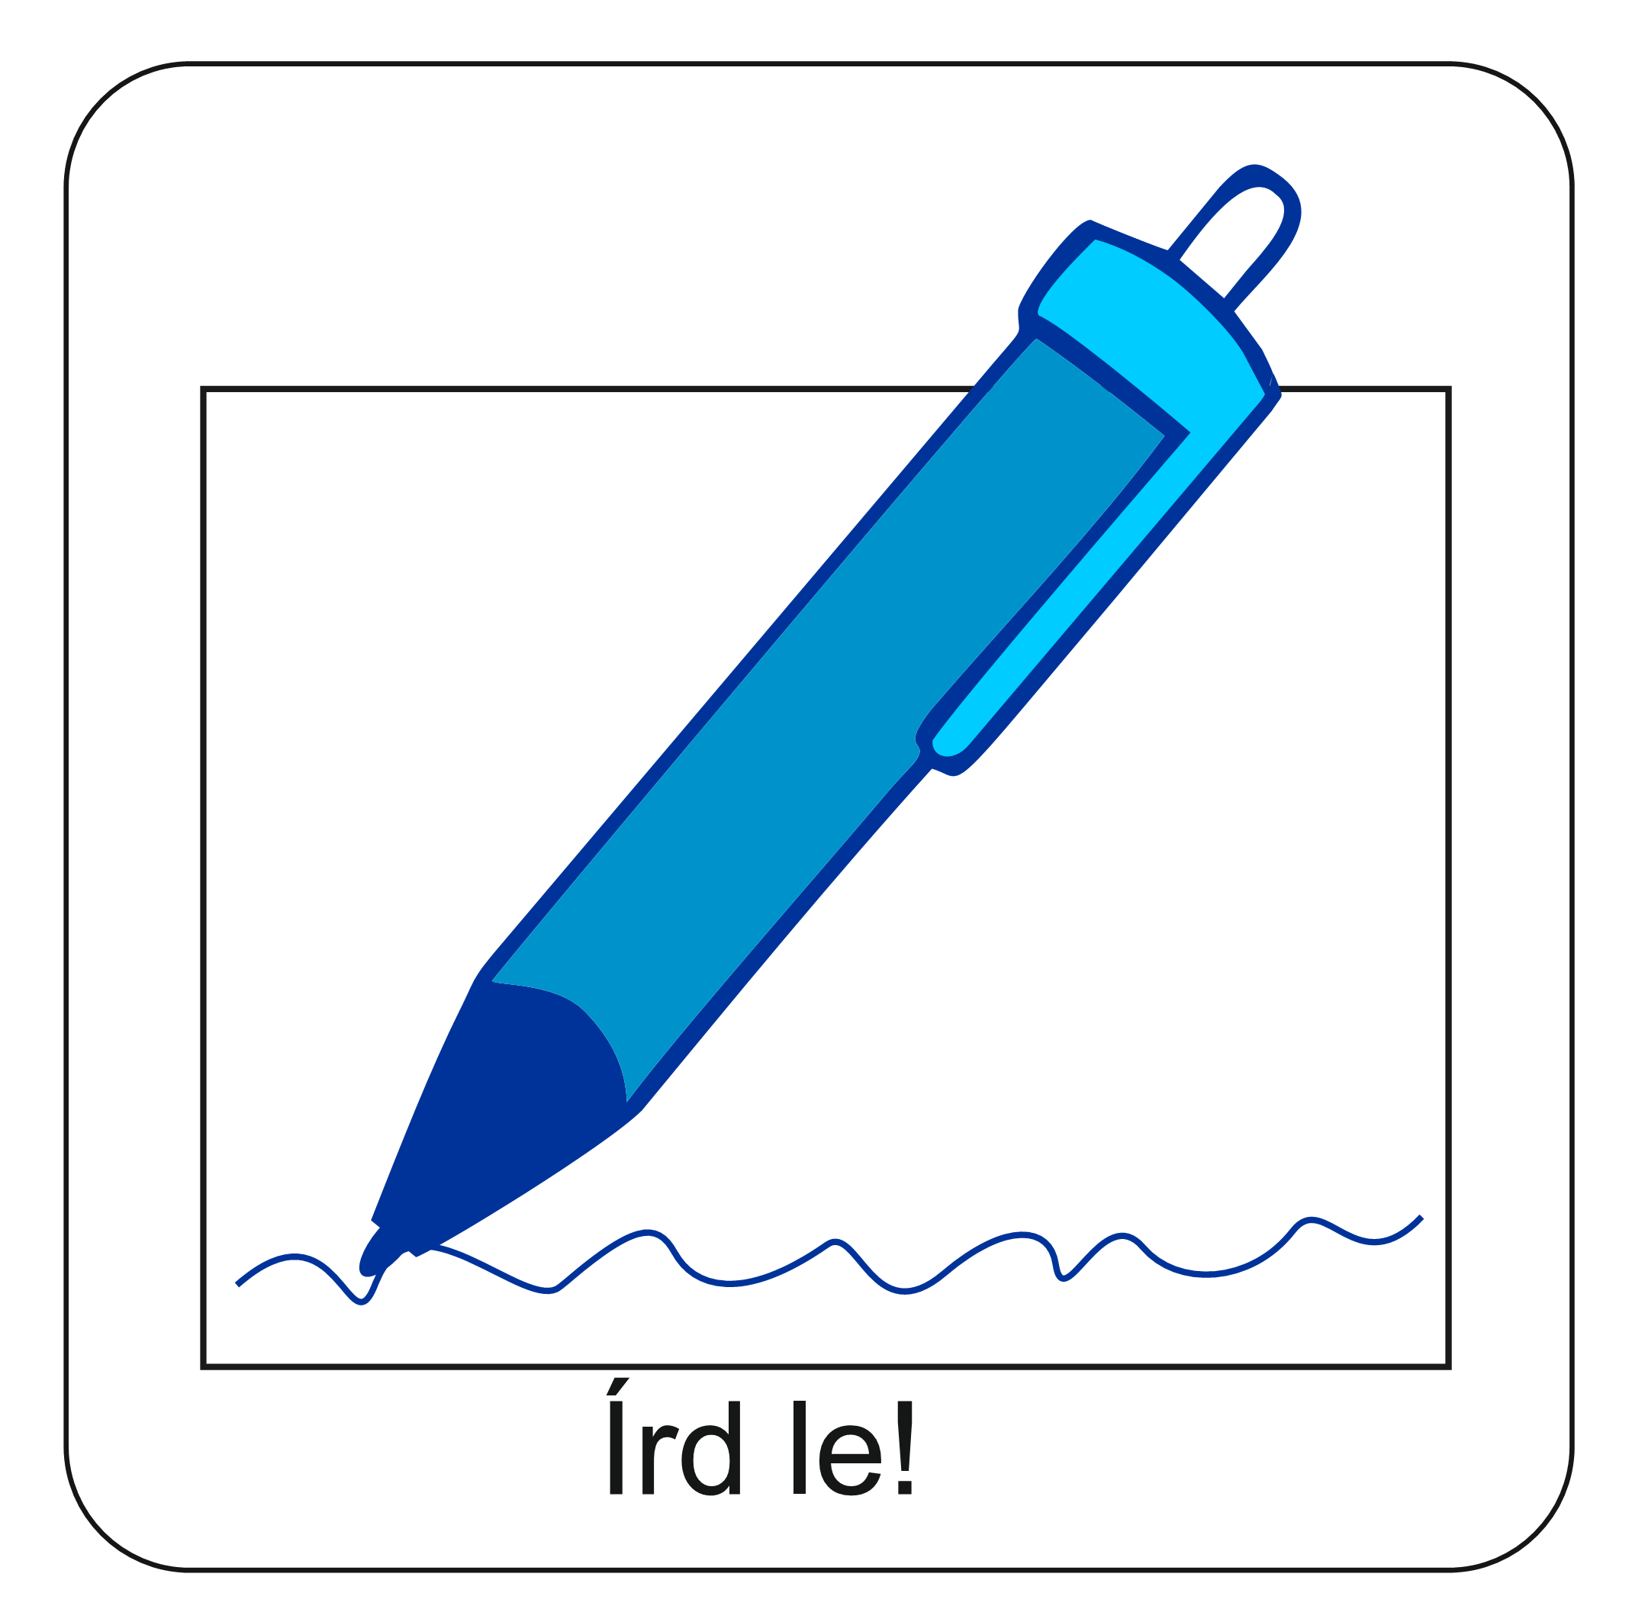
Te is szoktál fontos feladatokat kapni a szüleidtől, vagy a tanitónénidtől?
El tudod végezni? Ha nem, kitől kérsz segítséget?
Készíts táblázatot a feladataidról!
 | Már önállóan elvégzem | Segítséggel megoldom
Reggeli tevékenységek
Iskolai tevékenységek
Otthoni feladatok
Esti teendők
Ugye milyen ügyes vagy? Ezt már mind el tudod végezni!

Slide 18

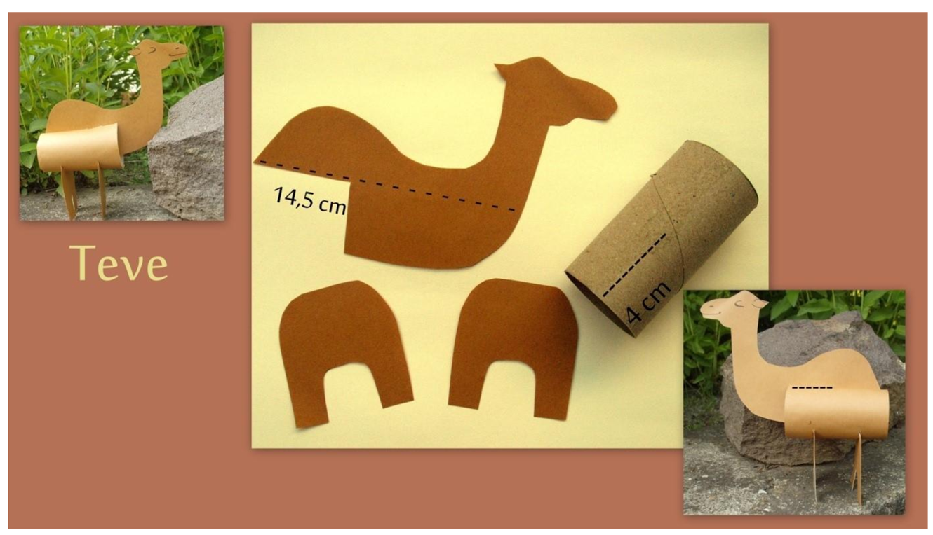
Szorgalmi feladat
Szorgalmi feladatként elkészítheted ezt a tevét.
A rakományába belehelyezheted a heti feladataidat apró papírdarabokra írva.
Amikor egyet elvégzel, azt mindig vedd ki!
Így a hét végére, elfogyhat a rakomány.
Eredeti ötlet

Slide 19

Hozzávalók:
WC papír guriga
barna karton
olló
ragasztó
sablon
fekete filc
teve díszítéséhez színes filcek, vagy egyéb színes kartonok

Slide 20

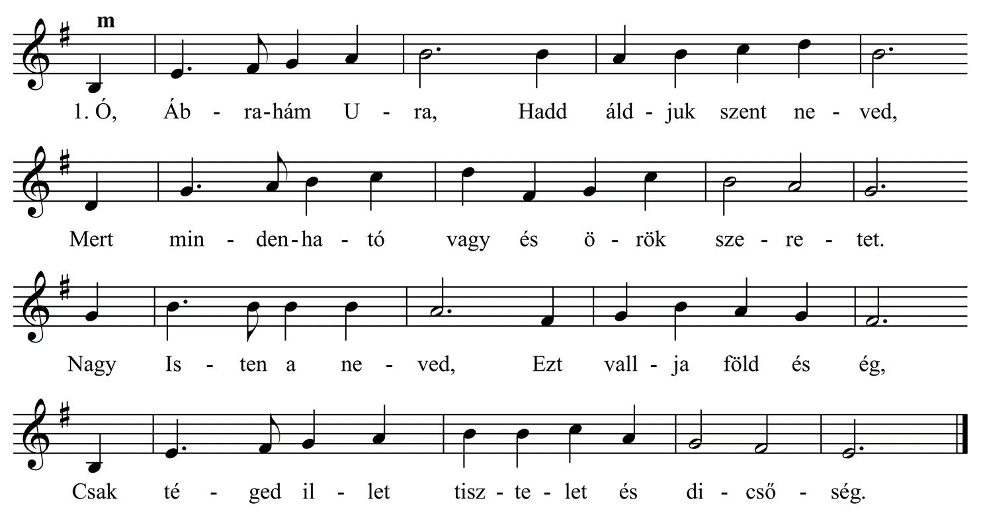

Ábrahám szolgája Istenhez imádkozott, hogy segítsen neki megfelelő feleséget találni Izsák számára.
Adjunk hálát azért, hogy szerető Istenünk van, Akitől mi is segítséget kérhetünk!

Slide 21


„Az Úr vezérelt engem
ezen az úton…”
(Mózes 1. könyve 24,27)
Aranymondás
Olvasd el Isten üzenetét és add tovább az Igét valakinek!

Slide 22
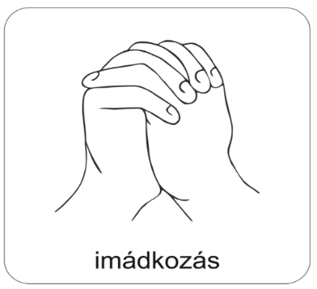

A digitális hittanóra végén így imádkozz!
Kedves Hittanos!
Várunk a következő digitális hittanórára!
Áldás, békesség!

Slide 23

Áldás, békesség!
„Te vagy az én erőm, rólad zeng énekem. Erős váram az Isten, az én hűséges Istenem.”
(Zsoltárok könyve 59,18)
Kedves Szülők!
Köszönjük a segítségüket!
Isten áldását kívánjuk ezzel az Igével!

